Slide 1
تَعلمنا حَتى اليوم
الصوم
مقدمة في الصوم
أركان الصوم
شروط وجوب الصوم
واليوم؟!

Slide 2
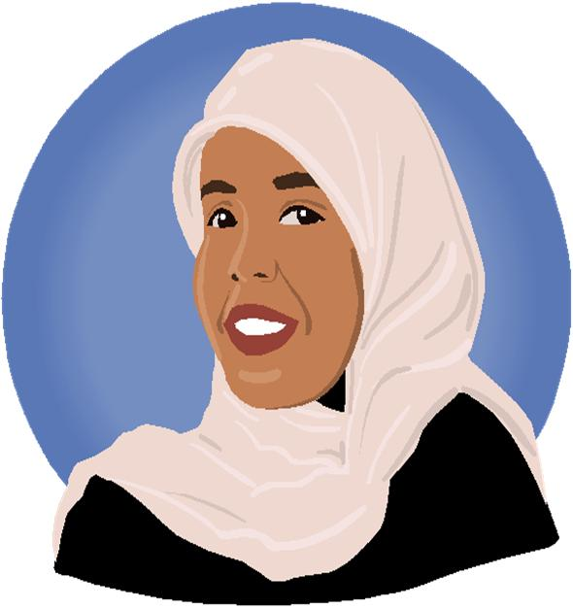
وان اجتمعت هذه الصفات في الإنسان وكان يَسب ذاك، ويضرب ذاك، ويفعل ما يضر به الآخرين؟
سنقرأ مَعًا قصة تجيب على سؤالك وتضيف إليه الكثير
الخلو من الأعذار المبيحة للفطر
عاقل
الخلو من الأعذار المانعة للصوم
بالغ
مسلم

Slide 3
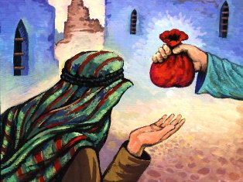
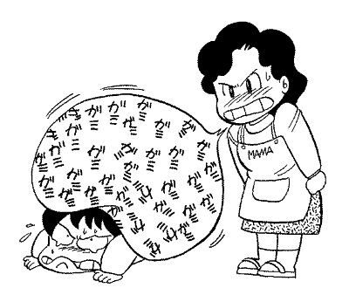
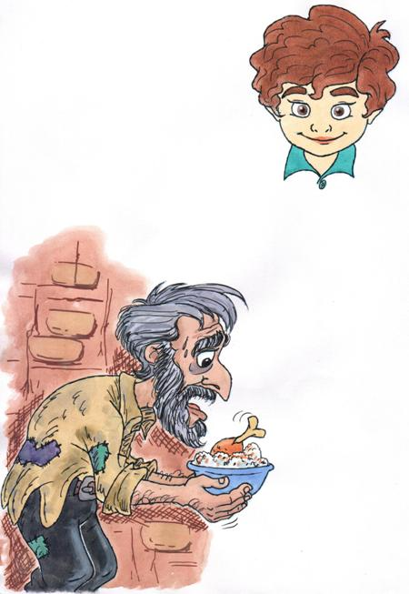
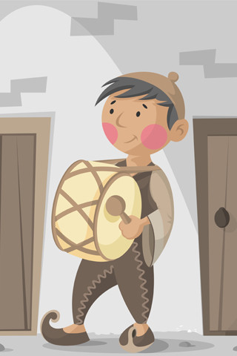
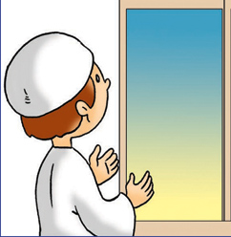
نحاول ايجاد عنوان مناسب لموضوع درسنا اليوم

